Slide 1




Science de la vie et de la terre
Période 2
2
Niveau
Fiche
Facteurs affectant la croissance de l’individu et la taille d’une population dans un écosystème.
Chapitre 2
Construire et décrire un graphique montrant l’effet de l’alimentation sur la croissance d’un animal.
Tâche 3

Slide 2









Banque des icones utilisées dans les slides
Slide réservé à l’enseignant
Consignes et explications données aux élèves (à dire à haute voix)
L’élève prête l’attention à l’enseignant
L’élève lève la main avant de répondre
L’élève utilise l’ardoise pour répondre
L’élève recopie la correction sur le livret
Pratique guidée en binôme
Pratique autonome

Slide 3


Structure de la séance
R
Moment de récupération
5 min
C
Consolidation
15 min
M
Métacognition
5 min

Slide 4









Matériel nécessaire
Supports de l’enseignant
Supports de l’élève

Slide 5

À la fin de cette séance, vous serez capables de :
O
▪ Demander à certains élèves de répéter l’objectif à haute voix (en l’exprimant avec leurs propres mots).
Construire et décrire un graphique montrant l’effet de l’alimentation sur la croissance d’un animal.

Slide 6

M
Moment de récupération
3 min

Slide 7

Moment de récupération.
R
Complétez les étapes pour construire un graphique.
Étape 1: ………………………………………………..
Étape 2: Donner un titre à chaque axe.
Étape 3: ………………………………………………...
Étape 4: ……………………………………………….
Étape 5: Donner un titre au graphique

Slide 8
Moment de récupération.
R
les étapes pour construire un graphique:
Tracer les deux axes.
Étape 1: ………………………………………………..
Étape 2: Donner un titre à chaque axe.
Positionner les points.
Étape 3: ………………………………………………...
Étape 4: Relier les points.
Donner un titre au graphique.
Étape 5: …………………………………………………..

Slide 9
Moment de récupération.
R
Relier entre la variable et l’axe sur quoi on la représente.
Les variables
Les axes
a. indépendante
c. Vertical
b. dépendante
d. Horizontal

Slide 10
Moment de récupération.
R
Les variables
Les axes
a. indépendante
c. Vertical
b. dépendante
d. Horizontal

Slide 11
Moment de récupération.
R
Cochez les bonnes réponses
L’alimentation affecte la croissance d’un animal par :
a. Sa qualité
b. Son goût
c. Sa quantité

Slide 12

Moment de récupération.
R
L’alimentation affecte la croissance d’un animal par :
a. Sa qualité
b. Son goût
c. Sa quantité

Slide 13

PGC
Moment de consolidation et différenciation
10 min

Slide 14
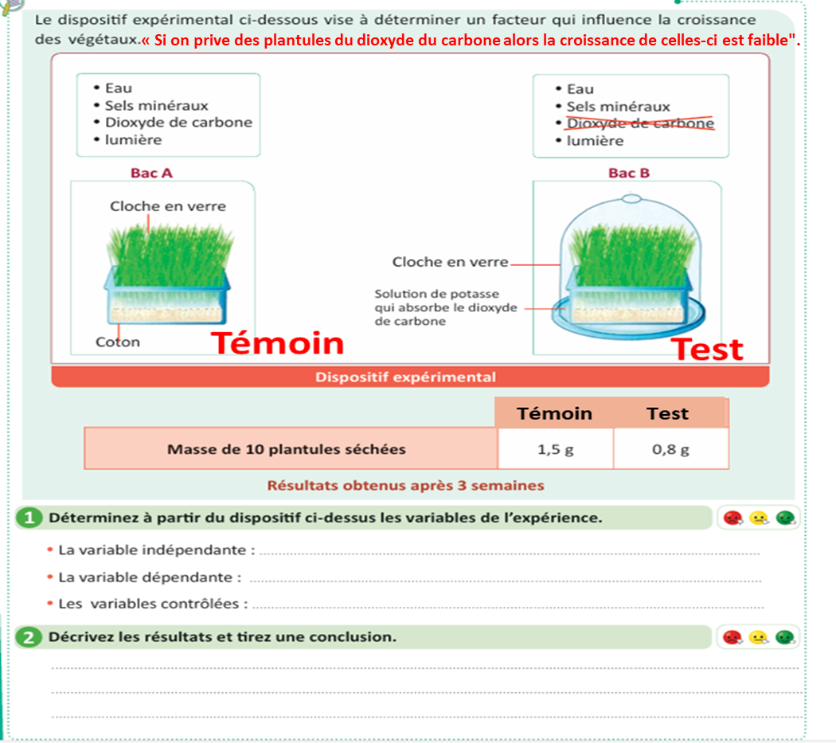
Avant de commencer , apporter les rectifications nécessaires sur le document.
C

Slide 15
Maintenant, vous allez travailler chacun pour soi; prenez la consolidation de la page 70 sur le livret.
C

Slide 16
Correction.
Invitez les élèves à passer au tableau pour rédiger leurs réponses
C
Présence ou absence de dioxyde de Carbonne
Masse de 10 plantules séchées
L’eau – sels minéraux- lumière – des plantules similaires.

Slide 17
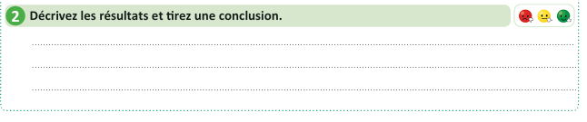
Correction.
Invitez les élèves à passer au tableau pour rédiger leurs réponses
C
La masse de 10 plantules privées de dioxyde de carbone est faible, il est de 0,8 g.
La masse de 10 plantules qui en présence de dioxyde de carbone est élevé .
Le résultat obtenu est le même que le résultat attendu. L’hypothèse est donc validée.
Présence ou absence de dioxyde de Carbonne est un facteur qui affecte la croissance des végétaux

Slide 18

M
Métacognition
5 min

Slide 19
Aujourd’hui vous avez appris à construire un graphique en suivant des étapes. Chacun de vous va identifier l’étape ou les étapes qui lui sont difficiles et ce qu’il a besoin de comprendre pour dépasser cette difficulté.
M
L’étape la plus difficile pour moi est :
Étape 1: Tracer les deux axes.
Étape 2: Donner un titre à chaque axe.
Étape 3: Positionner les points.
Étape 4: Relier les points.
Étape 5: Donner un titre au graphique.
Une question que je me pose encore:
……………………………………………………………………………………………………………………………………………………………………………………………………………………………………………………………………………………………………………………….

Slide 20

C’est la fin de notre séance. N’oubliez pas de réviser votre leçon.

